Slide 1
Il papato nel Medioevo
Lezioni d'Autore

Slide 2
L’epoca di affermazione della Cristianità
I papi del XX secolo, da Paolo VI a Francesco, hanno sempre più accentuato la visione universalistica della Chiesa di Roma. La potenza del papato deriva tutta dal proprio carisma spirituale. Nel Medioevo il papato si comporta come una tra le potenze politiche d’Europa, che utilizza il carisma e il potere religioso di cui dispone per affermare la propria supremazia sulle altre potenze. Episodio emblematico è la famosa ‘umiliazione di Canossa’ dell’imperatore Enrico IV di fronte al papa Gregorio VII.

Slide 3
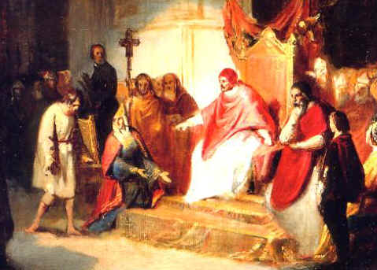
A Canossa l’imperatore chiede perdono al papa (1077)
da Wikipedia

Slide 4
La formazione della gerarchia ecclesiastica
Nel Medioevo erano presenti: - da un lato, le sedi episcopali, le parrocchie e le pievi; dall’altro, abbazie e monasteri. da un lato, la gerarchia ecclesiastica fondata sul sacerdozio; dall’altro, monaci e frati (laici che, in solitudine o in comunità, conducevano una vita di preghiera). I singoli vescovi erano sovrani nei loro territori, anche se il vescovo di Roma godeva di un prestigio superiore agli altri. Solo dopo il secolo XII il papato è un papato monarchico e il papa diventa il capo assoluto di tutta la cristianità cattolica, così come nell’età moderna e contemporanea.

Slide 5
Gregorio VII (1073-1085)
1075: Gregorio VII pubblica il Dictatus Papae, raccolta di norme canoniche che affermano il primato papale su tutti i poteri temporali, compreso quello imperiale. Composto di 27 assiomi nei quali veniva sancito, tra l’altro, il potere esclusivo del pontefice romano di nominare i vescovi, di deporre gli imperatori, di scomunicare principi e imperatori e di liberare i sudditi dall’obbligo di obbedienza. Nel Medioevo essere scomunicati comportava la perdita dei propri beni e del proprio status sociale. Se, per esempio, un papa scomunicava un feudatario o addirittura un re, autorizzava implicitamente i suoi sudditi a ribellarsi ai suoi ordini.

Slide 6
Enrico IV contro il Dictatus
Enrico IV rivendica il potere di nominare vescovi concedendo investiture in cambio di denaro. Il confronto diventa scontro aperto: Il papa scomunica Enrico IV Enrico IV tenta di nominare un antipapa  Il tentativo fallisce per l’opposizione dei principi tedeschi  Enrico è costretto a pentirsi pubblicamente per ottenere il ritiro della scomunica. Ciò non ferma tuttavia la sua politica di rifiuto della supremazia papale sul potere imperiale. il numero dei principi e dei vescovi suoi alleati aumenta e indebolisce così papa Gregorio.

Slide 7
La seconda scomunica a Enrico IV
Una seconda scomunica non sortisce gli effetti della prima Enrico aggredisce e invade Roma stessa.  Il pontefice è costretto a chiedere aiuto ai soldati normanni di Roberto il Guiscardo, duca di Puglia, Calabria e Sicilia, che liberano Roma dalle truppe imperiali, ma la devastano e la mettono a sacco essi stessi.

Slide 8
I capisaldi della riforma gregoriana
Dictatus Papae Forte lotta all’interno della Chiesa: contro la simonia per il celibato dei preti

Slide 9
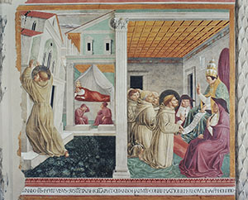
San Francesco riceve l’approvazione della Regola da Innocenzo III
da ww.museobenozzogozzoli.it

Slide 10
Il pontificato di Innocenzo III (1198-1216)
Intransigenza nell’affermare con ogni mezzo la supremazia del papato all’interno della Chiesa e degli enti religiosi. Grande abilità politica nei rapporti con l’Impero e le nascenti monarchie nazionali.  Cresce il prestigio spirituale e il potere temporale del papato. Lotta contro ogni eresia. Esemplare la crociata bandita contro gli Albigesi.

Slide 11
1204 la quarta crociata contro l’Islam
I guerrieri cristiani, guidati da navi e comandanti veneziani, si dirigono prima su Zara e poi su Costantinopoli, sede della Chiesa cristiana greca-ortodossa e dell’Impero Romano d’Oriente, che conquistano e saccheggiano. I territori dell’Impero sono in larga parte divisi tra Venezia e gli altri principi europei. Grave sconfitta politica di papa Innocenzo, che da tempo lavorava per arrivare a un concilio di riunificazione delle Chiese latina e greca. Il sacco di Costantinopoli di quell’anno ostacolò per secoli qualsiasi riavvicinamento tra ortodossi e cattolici.

Slide 12
Innocenzo III e gli ordini mendicanti
La lungimiranza di Innocenzo III impedì il distacco dalla Chiesa cattolica degli ordini mendicanti che in quegli anni sorgevano in Europa. Il papa guardò con attenzione favorevole all’Ordine francescano, comprendendone la portata rivoluzionaria, ma non eretica, per il rinnovamento del cristianesimo. Innocenzo III instaura un pieno accentramento monarchico e burocratico della Chiesa e ne rinsalda la compagine morale e spirituale con la lotta contro l'eresia e l'impegno per la riforma dei costumi.

Slide 13
Bonifacio VIII (1294-1303)
L’ultimo papa ad affermare con forza le ragioni della teocrazia medioevale in un’Europa ormai avviata verso una società borghese mercantile, governata da grandi monarchie nazionali e da potenti signorie e repubbliche locali. La sua concezione del ruolo della Chiesa: il papa è sopra tutto e tutti. Ai poteri laici è proibito imporre tasse o intaccare, in qualsiasi modo, i patrimoni religiosi; al clero è proibito versare tributi a poteri laici. Bonifacio incontra forti resistenze e opposizioni tra i sovrani europei e all’interno della Chiesa stessa.

Slide 14
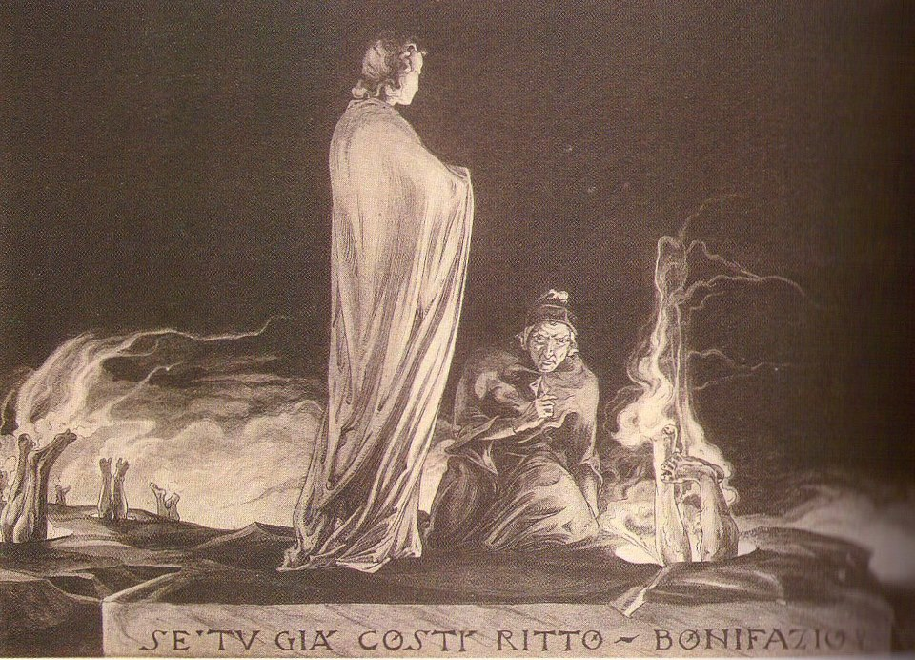
Bonifacio VIII tra i simoniaci nell’inferno di Dante
da www.lavitadidante.it

Slide 15
L’opposizione a Bonifacio VIII
In Europa Bonifacio VIII si scontra con: - il re di Francia, Filippo IV il Bello l’aristocrazia romana guidata dai Colonna il movimento dei ‘francescani spiritualisti’ guidato da Jacopone da Todi. L’accusa più grave che si muoveva a Bonifacio era di simonia. 1303: Sciarra Colonna costringe il papa a rifugiarsi ad Anagni e lo tiene prigioniero per tre giorni. Il papa torna a Roma sotto la protezione degli Orsini.

Slide 16
Una figura controversa
Il conclave che si apre dopo la morte di Bonifacio dura quasi un anno ed elegge un francese, Clemente V, che sposta la sede papale da Roma ad Avignone. Il re di Francia vuole comunque processare Bonifacio post mortem, accusandolo delle peggiori nefandezze. Dante critica aspramente Bonifacio VIII mettendolo – ancora vivente! – tra le anime dei simoniaci. Giotto lo raffigura mentre, nell’anno 1300, bandisce il primo Giubileo della storia della Chiesa.

Slide 17
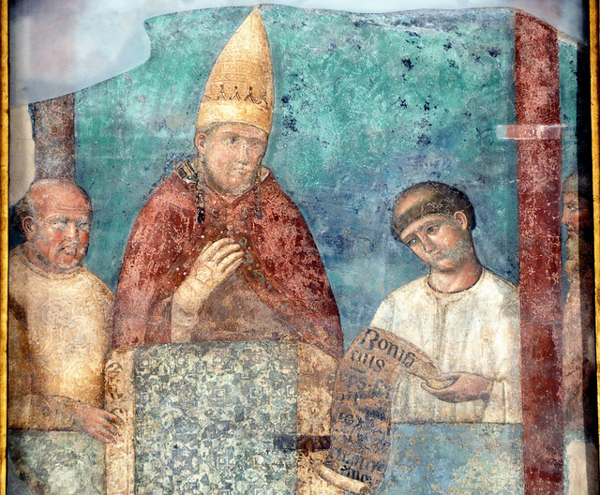
Giotto, Bonifacio VIII promulga il primo anno santo
da www.flickr.com

Slide 18
Rapporti tra politica e religione (XIII-XVI sec.)
Dopo Bonifacio VIII la politica si avvia ad acquistare la propria autonomia dalla religione. Se Innocenzo III all’inizio del Duecento poteva sognare la riunificazione della Chiesa d’Oriente con quella d’Occidente, Lutero nel Cinquecento darà inizio al processo di Riforma che cambierà definitivamente la cristianità europea, ridimensionando fortemente l’influenza del papato di Roma sulle monarchie d’Europa.

Slide 19
FINE Lezioni d'Autore

